Slide 1


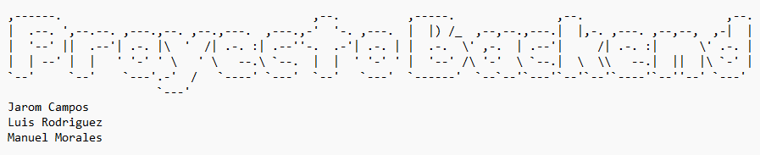

Slide 2

Requerimiento del negocio:
La clínica “Unidos por la Salud” requiere un sistema para la atención de consultas médicas.
Los colaboradores tienen las siguientes funciones:
El equipo de TI gestiona el registro de los usuarios del sistema y a solicitud, puede auditar los registros.
El administrador de la clínica gestiona el registro de las especialidades, los tipos de análisis clínicos y al staff de doctores. Además puede realizar el eliminado de todos los registros de los servicios de la clínica.
El equipo de atención al cliente gestiona el registro de pacientes y consultas médicas. Puede cancelar una consulta médica.
El staff de doctores gestiona la atención de las consultas médicas y análisis clínicos.
El staff de laboratorio gestiona la recepción muestra y registro de resultados de los análisis clínicos.

Slide 3
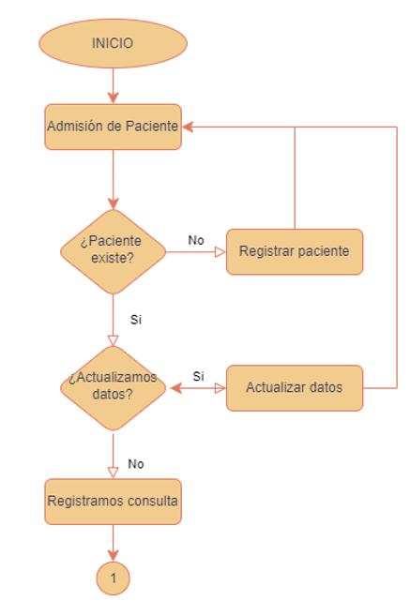
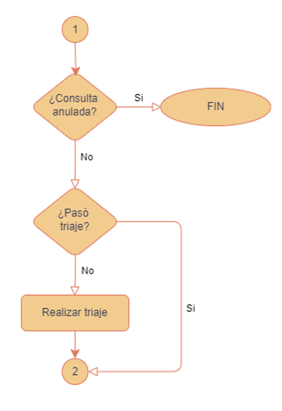
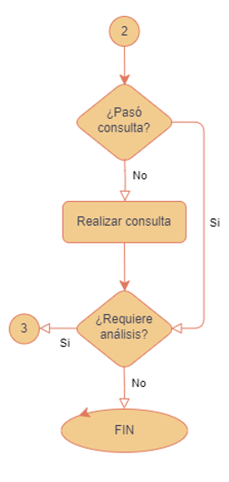
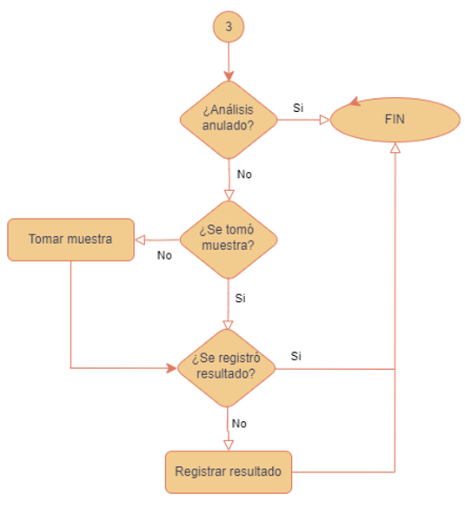
Diagrama de flujo:

Slide 4
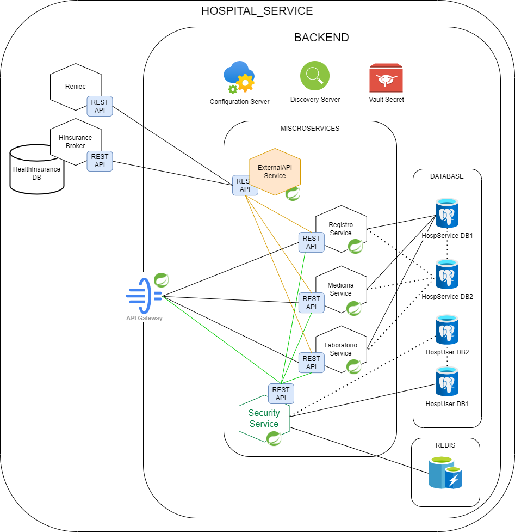
Definición de la arquitectura del Backend:
API GW: Controla el acceso a los microservicios.
Configuration Server: Proporciona los archivos de configuración a las APIs.
Discovery Server: Centraliza el registro de los recursos del backend y supervisa el estado de salud.
Vault Secret: Proporciona a los microservicios, los accesos a las bases de datos, redis, URLs, configuración de correo y token para el consumo de las APIs externas.
Sercutiry Service: Consumido para el registro de los usuarios del sistema, así como la restauración de contraseña. Proporciona a los microservicios los roles para las validaciones de acceso a los endpoints.

Slide 5
Definición de la arquitectura del Backend:
ExternalAPI Service: A través de este servicio, los microservicios internos consultarán a las APIs externas. Esta API solicitará al vault los token para el consumo de las APIs externas.
Registro Service: Microservicio para el registro de especialidades médicas, tipos de análisis, doctores y pacientes.
Medicina Service: Microservicio para el registro y gestión de las consulta médicas.
Laboratorio Service: Microservicio para la gestión de los análisis clínicos.

Slide 6

Repositorio de imágenes Docker.
Complemento: No es core del proyecto, utilizado para simular una aseguradora.
mmoralesca82/ms-hinsurance-azure-backend
De Arquitectura:
mmoralesca82/api-gateway-azure-backend
mmoralesca82/config-server-azure-backend
mmoralesca82/discovery-server-azure-backend
Del Negocio:
mmoralesca82/ms-security-azure-backend
mmoralesca82/ms-externalapi-azure-backend
mmoralesca82/ms-registro-azure-backend
mmoralesca82/ms-medicina-azure-backend
mmoralesca82/ms-laboratorio-azure-backend
https://hub.docker.com/search?q=mmoralesca82

Slide 7
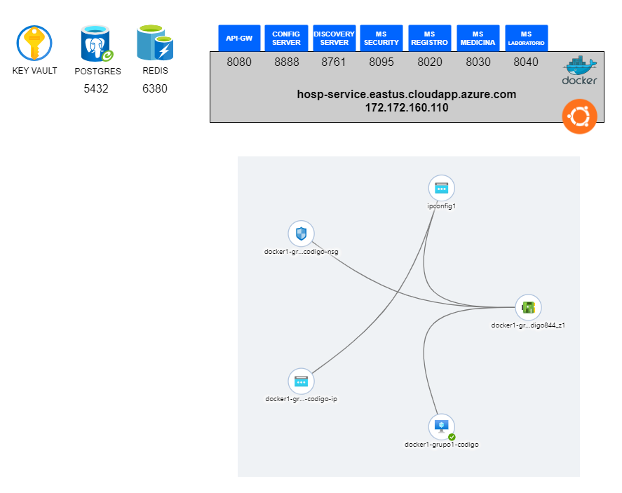

Arquitectura Cloud

Slide 8
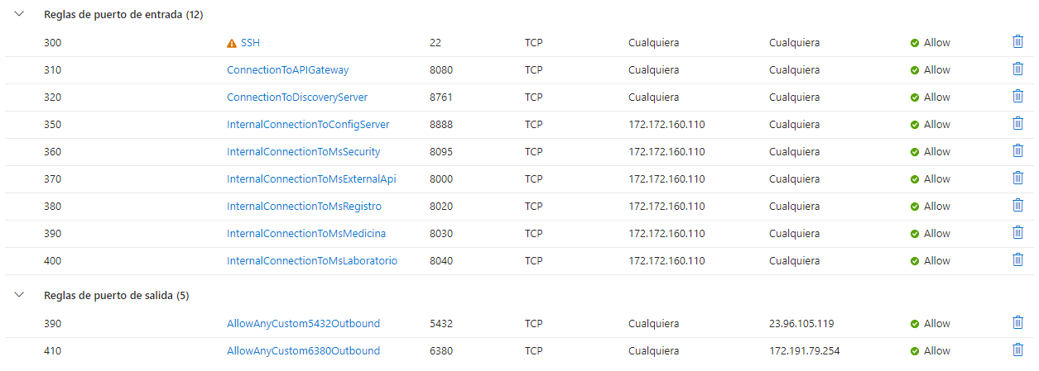
Arquitectura Cloud: Conectividad entre recursos
Reglas de FW para el servidor.

Slide 9
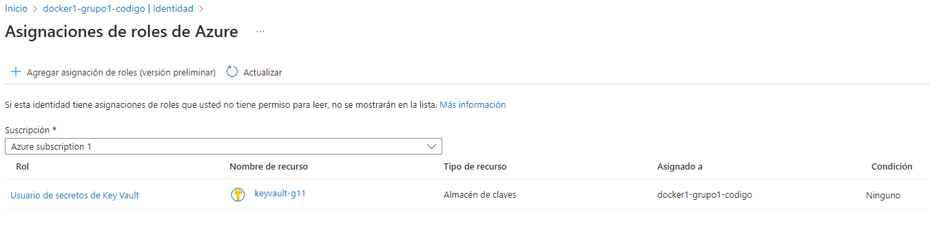
Arquitectura Cloud: Conectividad entre recursos
Configuración de la relación de confianza entre la entidad “servidor” y el key vault para el acceso a los secretos desde las APIs instanciadas en el servidor.

Slide 10
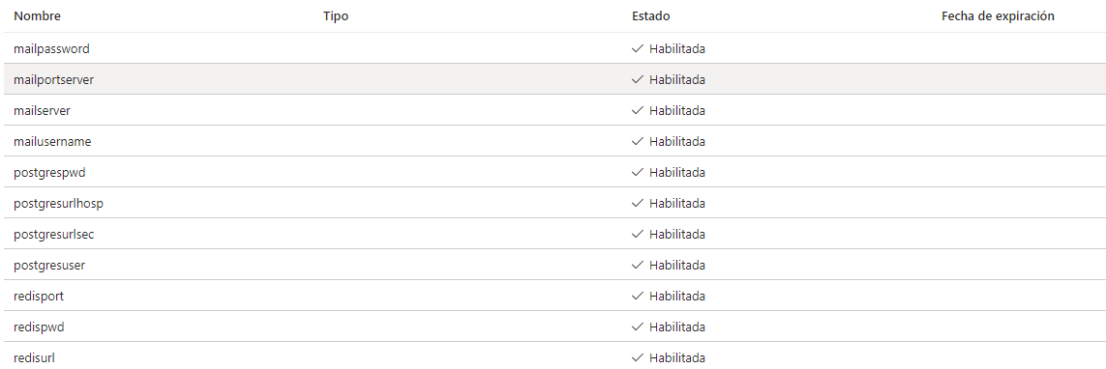
Arquitectura Cloud: Registros en KVS

Slide 11
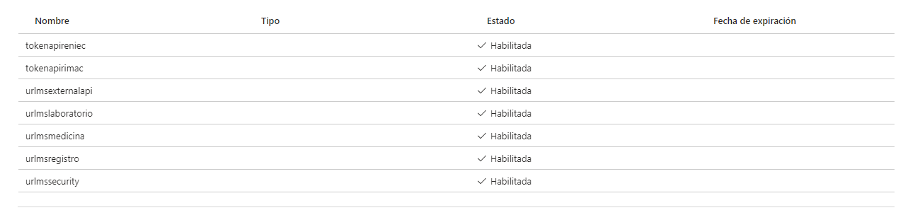
Arquitectura Cloud: Registros en KVS
More details, open here.

Slide 12

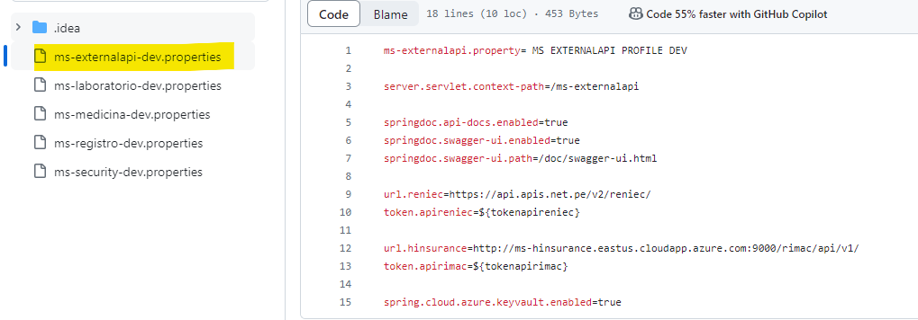
Configuration Server: Registros en GitHub
https://github.com/mmoralesca82/service-configuration_backend

Slide 13
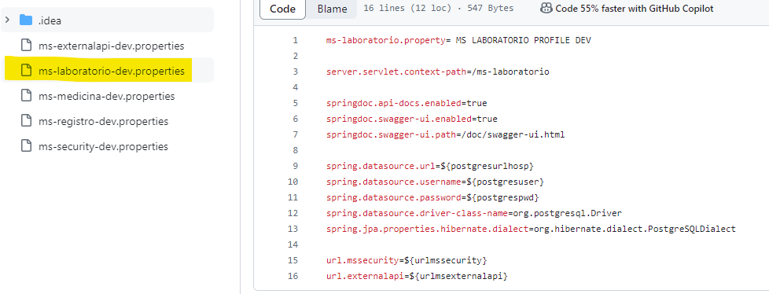
Configuration Server: Registros en GitHub
https://github.com/mmoralesca82/service-configuration_backend

Slide 14
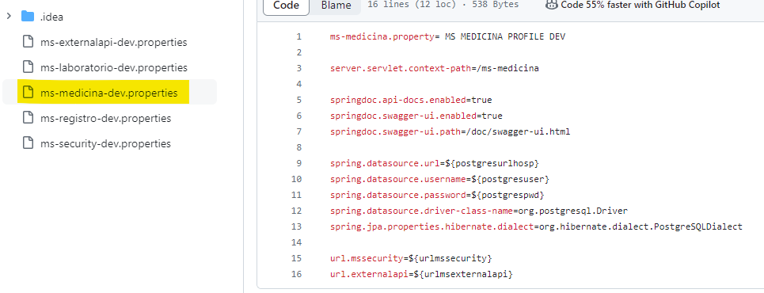
Configuration Server: Registros en GitHub
https://github.com/mmoralesca82/service-configuration_backend

Slide 15
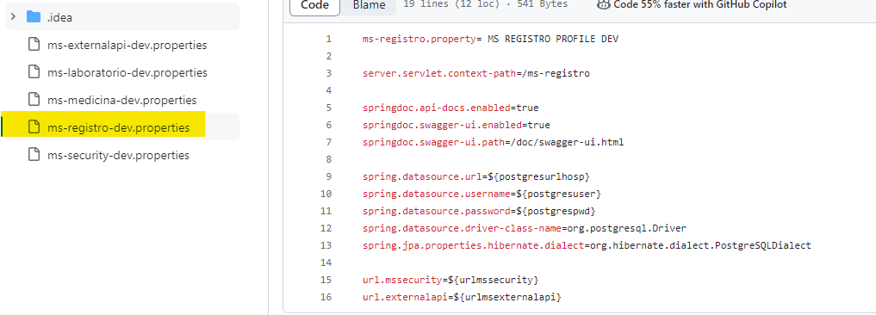
Configuration Server: Registros en GitHub
https://github.com/mmoralesca82/service-configuration_backend

Slide 16
Configuration Server: Registros en GitHub
https://github.com/mmoralesca82/service-configuration_backend

Slide 17
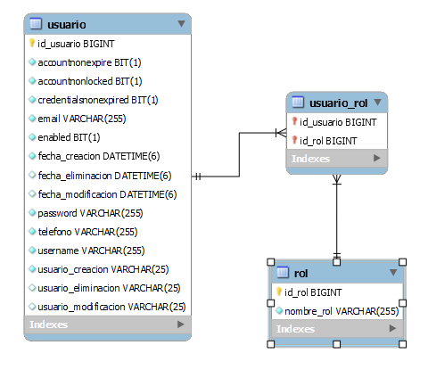
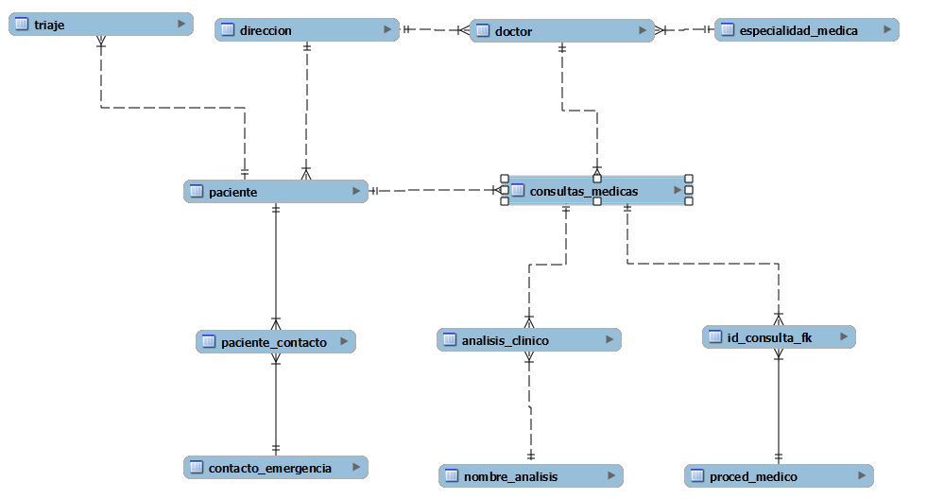
To get complete diagram, open here.
Diagramas E-R DBs:
HospUser DB
HospService DB

Slide 18
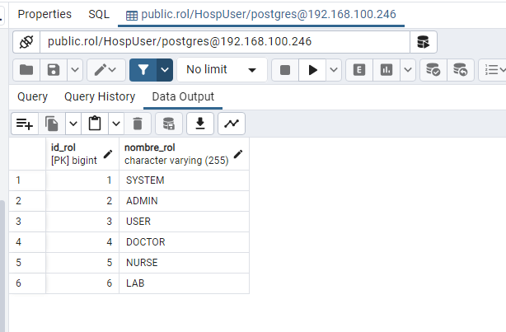
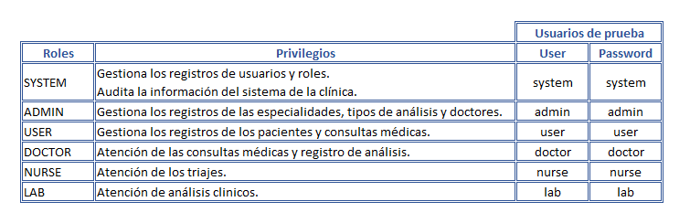
Definición de los roles de usuario:

Slide 19
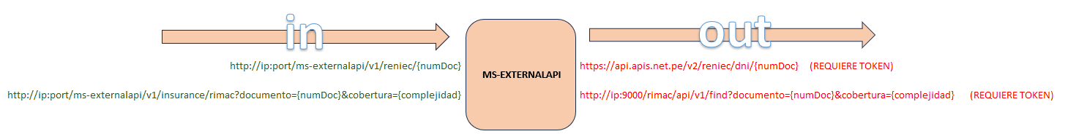
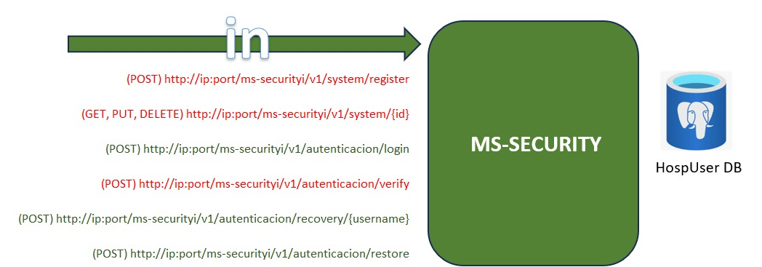
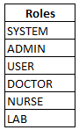
Endpoints:
ExternalAPI Service
FROM MICROSERVICES
FROM MICROSERVICES
Security Service
SYSTEM
SYSTEM
ALL ROLES
FROM MICROSERVICES
ALL ROLES
Nota: Endpoints en rojo requieren token.
ALL ROLES

Slide 20
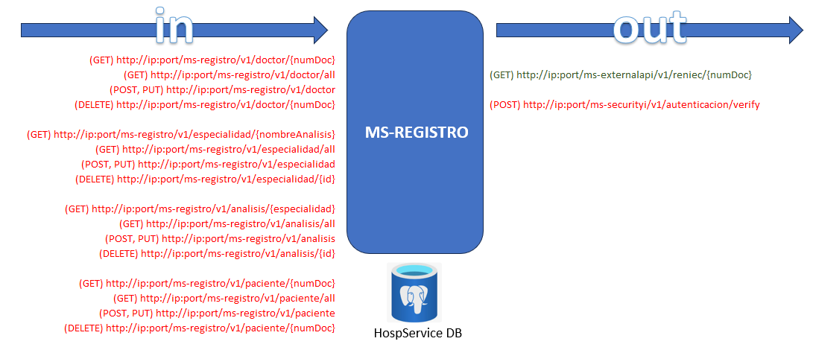
Endpoints:
Registro Service
SYSTEM
SYSTEM, ADMIN
ADMIN
ADMIN
SYSTEM
SYSTEM, ADMIN
ADMIN
ADMIN
SYSTEM
SYSTEM, ADMIN
ADMIN
ADMIN
SYSTEM
SYSTEM, ADMIN, USER
Nota: Endpoints en rojo requieren token.
USER
ADMIN

Slide 21
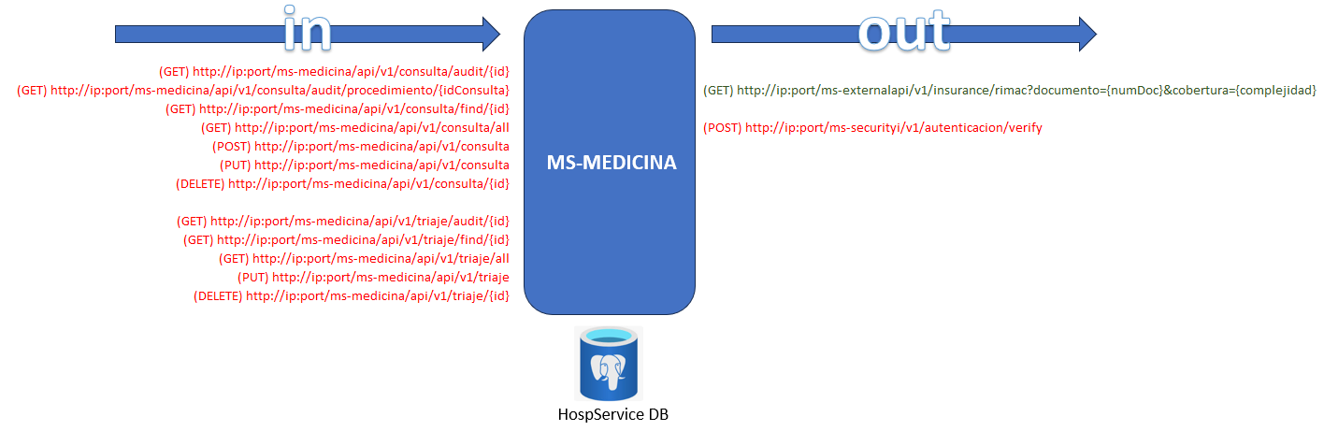
Endpoints:
Medicina Service
SYSTEM
SYSTEM
ADMIN, USER, DOCTOR, NURSE
SYSTEM, ADMIN, USER
USER
DOCTOR
ADMIN, USER
SYSTEM
ADMIN, USER, DOCTOR, NURSE
SYSTEM, ADMIN, USER, NURSE
NURSE
ADMIN
Nota: Endpoints en rojo requieren token.

Slide 22
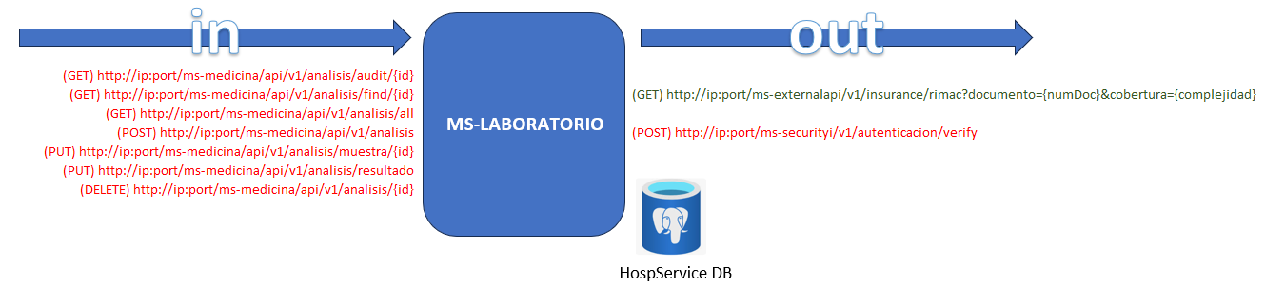
Use this collection to test endpoints.
Endpoints:
Laboratorio Service
SYSTEM
ADMIN, LAB, USER, NURSE
SYSTEM, ADMIN, LAB
DOCTOR
LAB
LAB
ADMIN, DOCTOR
Nota: Endpoints en rojo requieren token.

Slide 23
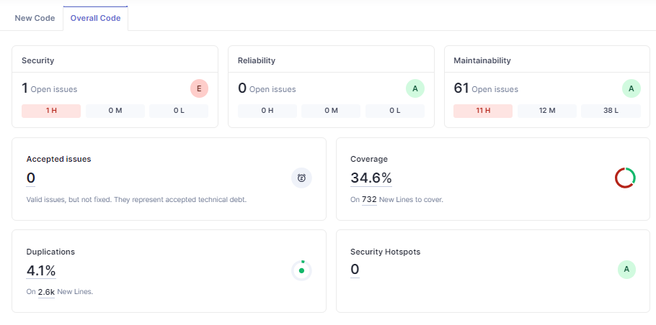
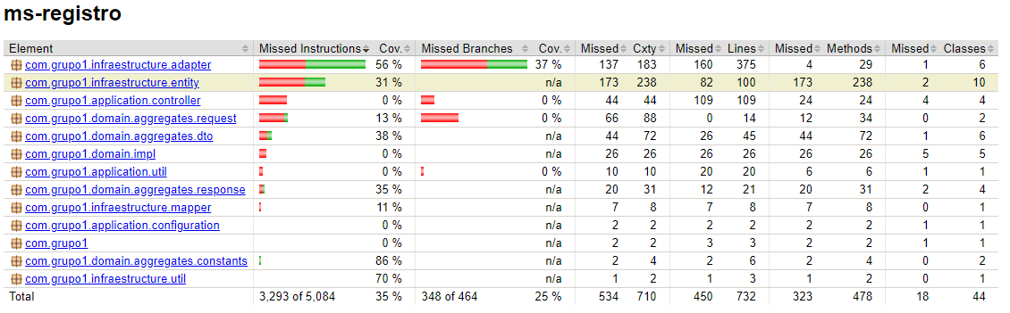
Coberturas:

Slide 24
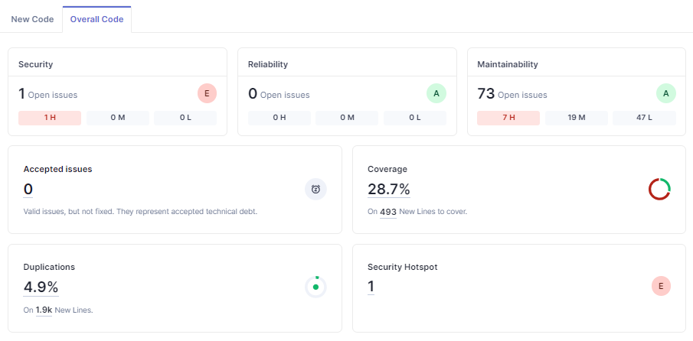
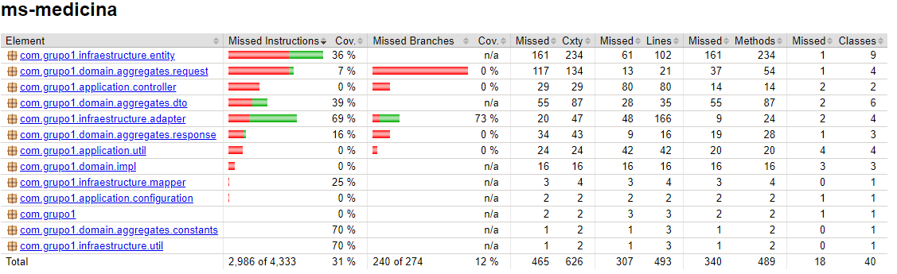
Coberturas:

Slide 25
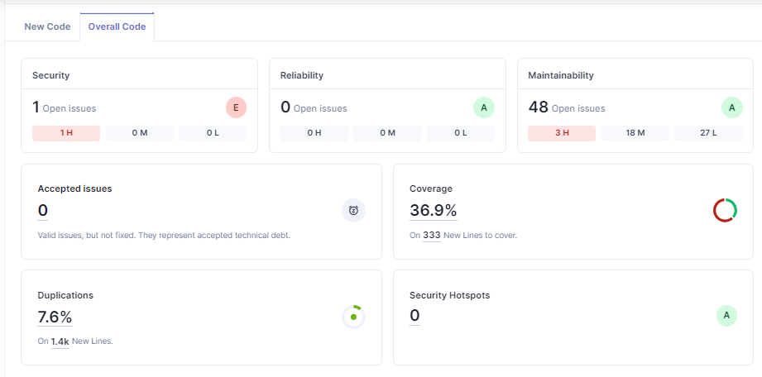
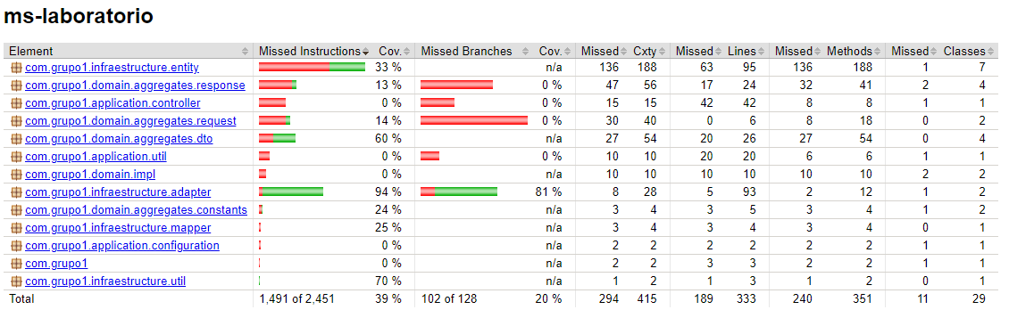
Coberturas:

Slide 26
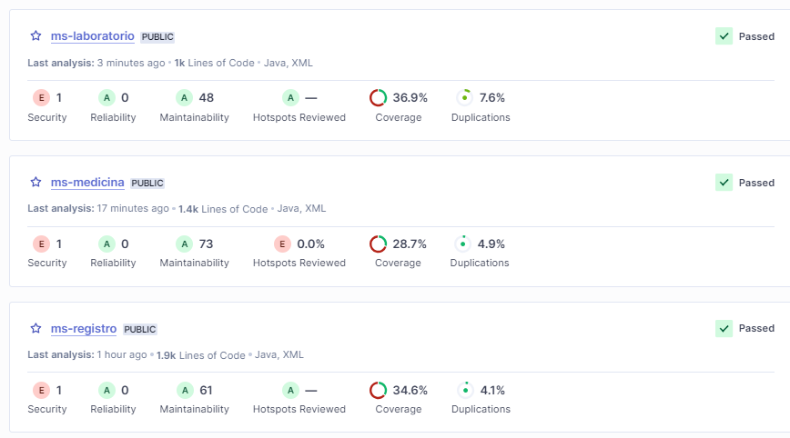
Coberturas:

